Slide 1
VACUNACIÓN VPH EN VARONES
Dra T. Alonso Gutiérrez
Soria Octubre 2022

Slide 2
"HPV-related cancers are the leading preventable cancers against which Humanity can readily make progress at reduction"
(Bosch FX, 2013)
Los cánceres relacionados con el VPH son los principales cánceres que se pueden prevenir y contra los cuales la humanidad puede avanzar fácilmente en su reducción.
Bosch FX, Vaccine 2013
Dra T. Alonso Gutiérrez
Soria Octubre 2022

Slide 3
Carga de la enfermedad por VPH
VPH en varones
Mejora de prevención primaria
Dra T. Alonso Gutiérrez
Soria Octubre 2022

Slide 4
CARGA DE LA ENFERMEDAD POR VPH EN MUJERES Y HOMBRES EN EUROPA
Nuevos casos de cánceres relacionados con el 16 y 18 y VG relacionados con 6 y 11
HOMBRES
MUJERES
Cáncer de pene
1090
3.850
Cáncer vulvar y vaginal
Cáncer anal
1.700
2.930
Cáncer anal
Cáncer de cabeza y cuello
12.700
2.530
Cáncer de cabeza y cuello
23.250
Cáncer cervical
325.700
289.000
Verrugas genitales
Verrugas genitales
The annual number of new HPV-related cancers in Europe (27 countries = EU countries plus Iceland, Norway and Switzerland minus Greece, Hungary, Luxembourg and Romania) was estimated using Eurostat population data (http://epp.eurostat.ec.europa.eu/portal/page/portal/eurostat/home) and applying cancer incidence rates published by the International Agency for Research on Cancer C15 data base, Vol.IX (http://www.iarc.fr; data between 1998 and 2002). The number of cancer cases attributable to HPV, and specifically to HPV16/18, was calculated based on the most relevant prevalence estimates. Genital warts estimates presented in the pyramid are based on UK incidence rates from Desai et al. STI 2011, the upper incidence estimates in Hartwig et al. BMC Cancer 2012 . HPV = human papillomavirus
Hartwig S et al. BioMed Central Cancer 2012
Dra T. Alonso Gutiérrez
Soria Octubre 2022
Notes:
Message 1: 50,000 new cancers cases associated with HPV 16/18 occur each year in both genders
Message 2: About one third of all cancer cases occur in men
Message 3: the number of non cervical cancer cases is alsmost similar to the number of cervical cancers
Message 4: Beside cancers, genital warts cause a huge burden in both genders

Slide 5
0,7 casos de cáncer de farínge / cada 100000 mujeres
0,4-1,9 casos de cáncer anal / cada 100000 hombres
1,6-4,0 casos de cáncer vulvar / cada 100000 mujeres
5,9 casos de cáncer de farínge /cada 100000 hombres
0,3-1,8 casos de cáncer anal / cada 100000 mujeres
0,3-0,7 casos de cáncer vaginal
/ cada 100000 mujeres
1,2-2,8 casos de cáncer de pene / cada 100000 hombres
ICO Factsheet 2014
Dra T. Alonso Gutiérrez
Soria Octubre 2022

Slide 6
CARGA DE LA ENFERMEDAD POR VPH EN MUJERES Y HOMBRES EN ESPAÑA
Ca Vulva Vagina Pene
Ca Anal
Ca Cabeza y cuello
AIN, VIN, VaIN y PIN 2/3
Ca Cervical
CIN2 +
Verrugas
2018

Slide 7
El cáncer relacionado con los tipos 16 y 18 tienen un gran impacto en ambos géneros
Número estimado de cánceres relacionados con los tipos 16 y 18 en hombres y mujeres en Europa
32.562 nuevos casos en Europa/año relacionados con VPH
16/18 en mujeres
vs
15.497 nuevos casos en Europa/año relacionados con VPH
16/18 en hombres
Por cada 2 casos de cáncer relacionado con los tipos VPH 16/18 en mujeres en Europa, hay un caso en hombres
2:1
Hartwig S et al. BioMed Central Cancer 2012
Dra T. Alonso Gutiérrez
Soria Octubre 2022

Slide 8
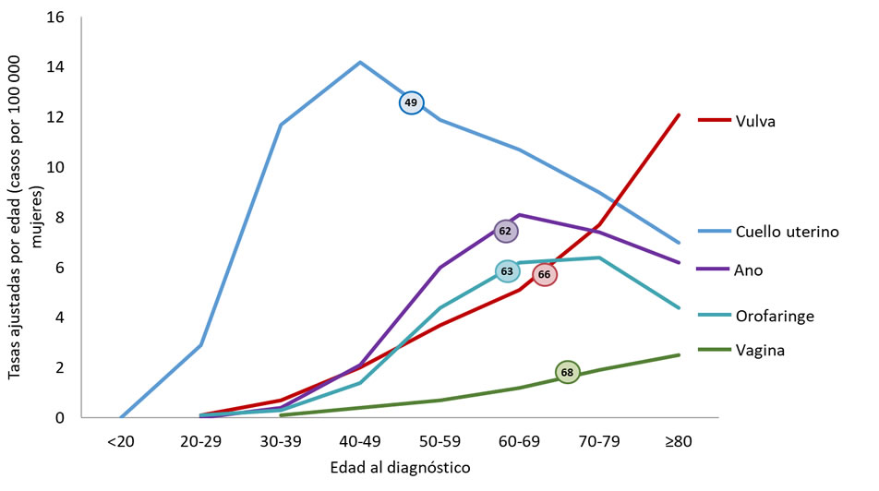
Tasas de cánceres asociados al VPH por edad al diagnóstico en mujeres en los Estados Unidos por año, 2014–2018.
Dra T. Alonso Gutiérrez
Soria Octubre 2022

Slide 9
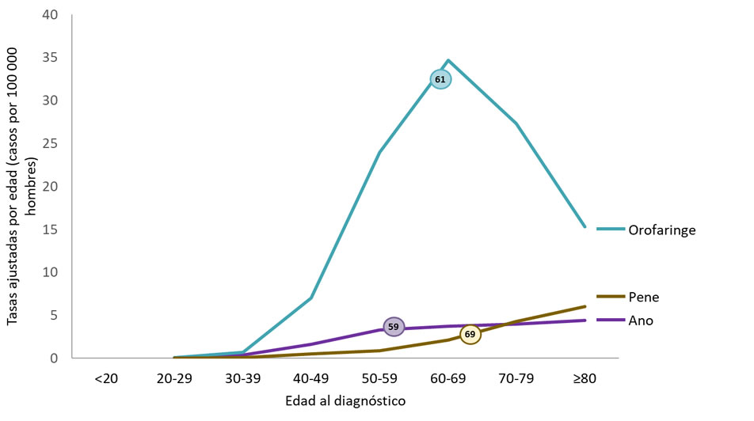
Tasas de cánceres asociados al VPH por edad al diagnóstico en hombres en los Estados Unidos por año, 2014–2018.
Dra T. Alonso Gutiérrez
Soria Octubre 2022

Slide 10
Aspectos a tener en cuenta del VPH en varones
El riesgo de infección por VPH en hombres no difiere por la edad
Cánceres asociados a VPH en hombres: en aumento
1
2
Dra T. Alonso Gutiérrez
Soria Octubre 2022

Slide 11
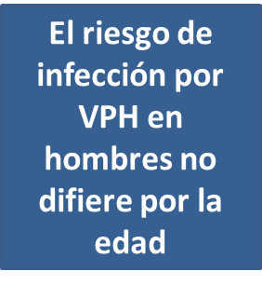
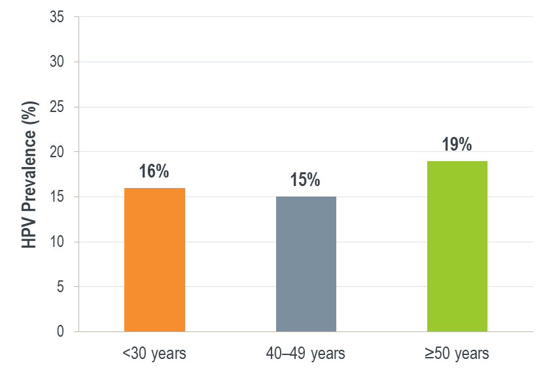
Aspectos a tener en cuenta del VPH en varones
Estudio internacional en hombres de 19-82 años en Brasil, Colombia, Thailandia,Filipinas y España de prevalencia general del HPV de 16%

Slide 12
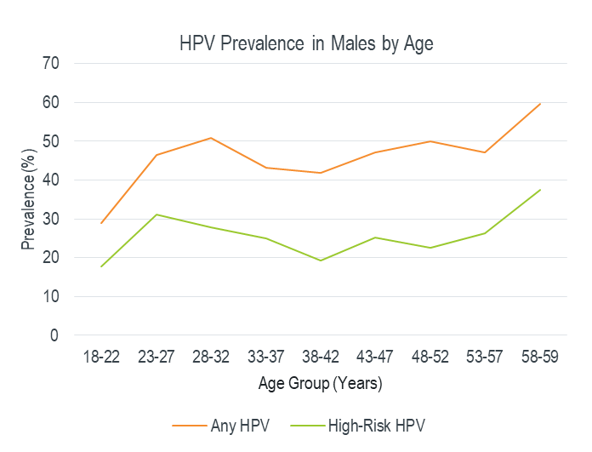
Aspectos a tener en cuenta del VPH en varones

Slide 13
Aspectos a tener en cuenta del VPH en varones
El riesgo de infección por VPH en hombres no difiere por la edad
Probabilidad total a 12 meses =0.39 (95% CI: 0.35, 0.44)
1
Cualquier VPH
0.8
0.6
Probabilidad acumulada de infección
0.4
Test de Log-rank: P=0.4229
0.2
Total
18–30 años
31–44 años
45–70 años
0
Meses
0
6
12
18
24
30
36
42
Estudio realizado en hombres con edades entre 18 y 70 años, de Brasil, México y USA, que eran VIH (-) y no reportaban historia de cáncer previa y que completaran un seguimiento mínimo de dos semanas. Media de seguimiento 27,5 semanas.
Adaptado de Giuliano AR et al. Lancet. 2011;377:932–940.
Dra T. Alonso Gutiérrez
Soria Octubre 2022

Slide 14
Dra T. Alonso Gutiérrez
Soria Octubre 2022

Slide 15
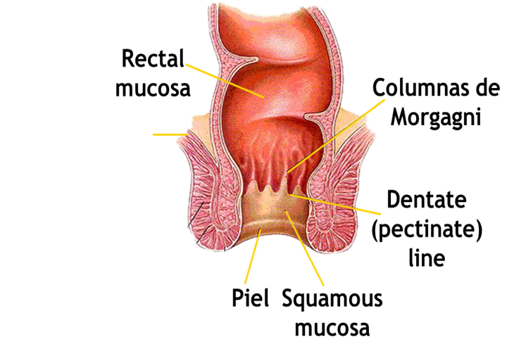
Carcinoma anal y lesiones precursoras
Cánceres asociados a VPH en hombres: en aumento
HPV presente en 84% de los casos y HPV 16/18 93%
Es el 2º cáncer anogenital asociado a VPH más común
Epitelio transicional en canal anal = cervix
VPH 16 = tipo más prevalente
GRUPOS DE RIESGO:
Varones homosexuales (tasas 44 veces más altas)
Pacientes con condilomas acuminados
Pacientes con displasia cervical
Pacientes inmunodeprimidos:
• Trasplante de órgano sólido
• Infección por VIH
NO existe screenning estandarizado.
Se indica citología anal en AR ( VIH + HSH seguida de anoscopia de alta resolución*)
Relaciones anales con penetración
aumentan el riesgo de CA, pero no es
una condición necesaria
*Evaluación del virus del papiloma humano en varones: primera revisión exhaustiva de la literatura A. Vives , M. Consentino y J. Palou. Actas Urológicas Españolas. 2019
Dra T. Alonso Gutiérrez
Soria Octubre 2022

Slide 16
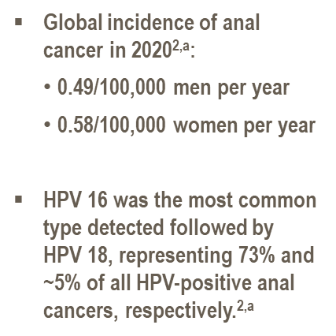

Slide 17
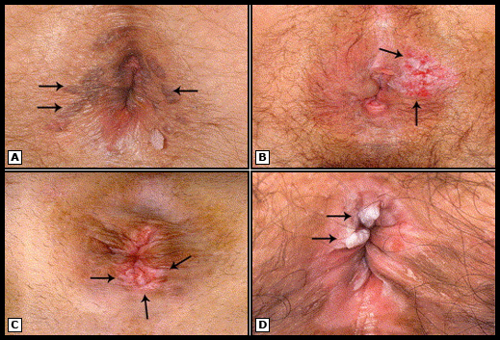
(A) Bowenoid anal squamous intraepithelial lesion.
(B) Erythroplakic anal squamous intraepithelial lesion.
(C) Leukoplakic anal squamous intraepithelial lesion.
(D) Verrucous anal squamous intraepithelial lesion.

Slide 18
Tasas de incidencia estandarizada por edad de carcinoma de células escamosas del ano
Cánceres asociados a VPH en hombres: en aumento
ICO España 2014
Se observa un incremento importante en la incidencia con la edad tanto en hombres como en mujeres en España.
En España la incidencia media estandarizada por edad en hombres es de 0,5/100.000, en mujeres 0,3/100.000.
Dra T. Alonso Gutiérrez
Soria Octubre 2022

Slide 19
PIN y cáncer de pene
Cánceres asociados a VPH en hombres: en aumento
47% debido a HPV y > 80% por HPV 16
Supone el 0,5% de los cánceres en varones.
Incidencia creciente en áreas con elevada incidencia de CCU.
Se da principalmente en >45 años. La incidencia aumenta con la edad.
Cerca del 50% está asociado a VPH. Tipo VPH 16 más prevalente seguido del VPH 18. Común presencia de los tipos VPH 6 y 11.
No existe cribado especifico.
Lesión sospechosa requiere biopsia, no citología.
tratamiento | resultado
Cirugía es el tto más común para todos los estadios. Radioterapia y quimioterapia son ttos complementarios o alternativos. | La cirugía se puede asociar con disfunción sexual e impacto psicosocial. Aprox. 30% de recurrencia tras el tto.
Evaluación del virus del papiloma humano en varones: primera revisión exhaustiva de la literatura A. Vives , M. Consentino y J. Palou. Actas Urológicas Españolas. 2019.
HPV Vaccination: Does It Have a role in preventing Cancer And other.Laura Elst MD Maarten Albersen,Seminars In oncology nursing 38(2022)
Dra T. Alonso Gutiérrez
Soria Octubre 2022

Slide 20
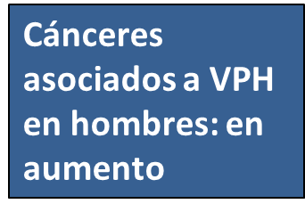
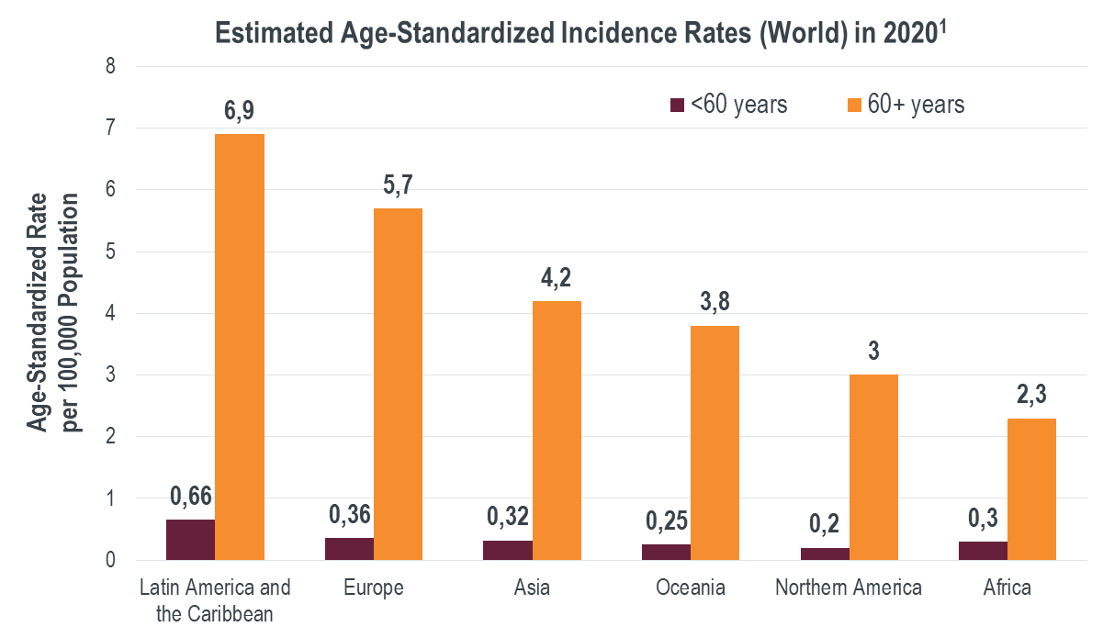
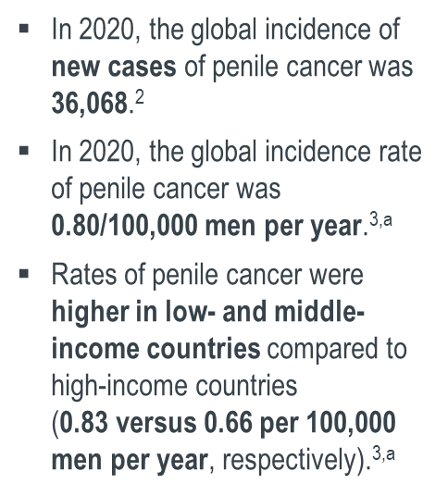
Incidencia global de cáncer de pene : edad y área geográfica
Dra T. Alonso Gutiérrez
Soria Octubre 2022

Slide 21
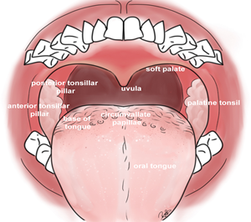
Cánceres cabeza y cuello
Cánceres asociados a VPH en hombres: en aumento
Del 16 al 28 % debidos a HPV y > 95% está presente HPV 16.
Cavidad oral 24,2%. Orofaringe 45,8% y Laringe 22,1%.
Representan el 3-5% del total de cánceres en Europa.
Hay fuertes similitudes entre los cánceres asociados a VPH del área ano-genital y de las áreas de cabeza/cuello.
Mismo modo de infección VPH del epitelio orofaríngeo y genital.
Modo similar de transformación maligna.
Los cánceres VPH+ de cabeza y cuello tienen distinta entidad que los HPV-.
Incidencia en aumento (principalmente cánceres orofaríngeos).
Menor edad de aparición (<45 años).
Predominantemente orofaringe (tonsiles y base de la lengua).
Mejor supervivencia.Más sensibles a radioterapia
En estudio la determinación serológica de E6 del VPH 16 para pronóstico y seguimiento.
1.Frish Lancet 1999 2.Gillison Semin Oncol 2004 3.Goon Head and Neck Oncol 2009 4.Weinberger J Clin Oncol 2006 5.D’Souza et al NEJM 2007 6.Gillison et al. J. Natl. Cancer Inst. 2008 7.Fakhry et al. J. Natl. Cancer Inst. 2008 8.Gillespie et al. Curr Treat Options Oncol 2009 9.Dayyani Head and Neck Oncol 2010 10. Marur S et al. Lancet Oncol 2010
Evaluación del virus del papiloma humano en varones: primera revisión exhaustiva de la literatura A. Vives , M. Consentino y J. Palou. Actas Urológicas Españolas. 2019
Dra T. Alonso Gutiérrez
Soria Octubre 2022

Slide 22
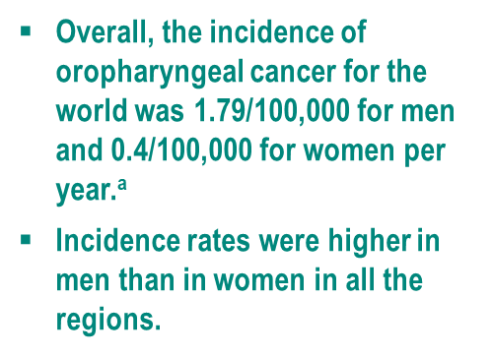
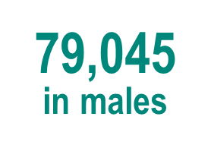
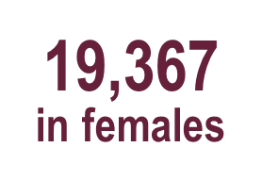
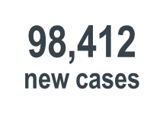
Cáncer de cabeza y cuello

Slide 23
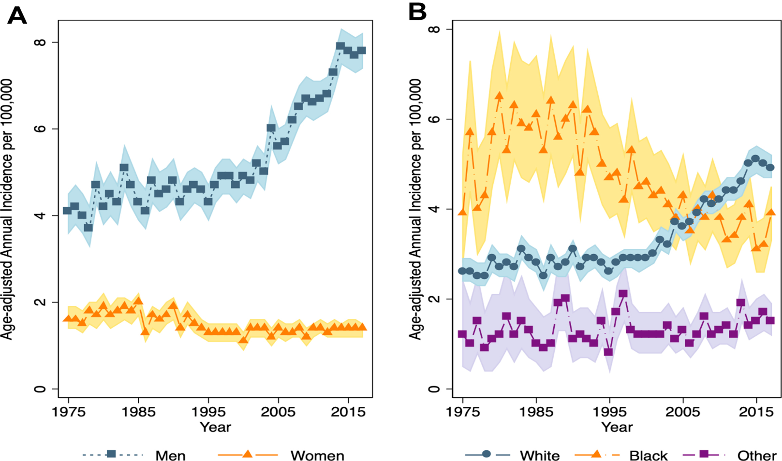
Incidence of OPC by ( A ) sex and ( B ) race, 1975 to 2017 in the United States. Incidence rates are per 100,000 and age-adjusted to the 2000 US Standard Population. Shaded regions represent 95% confidence intervals.
( From Database: Surveillance, Epidemiology, and End Results (SEER) Program ( www.seer.cancer.gov ) SEER∗Stat Database: Incidence - SEER Research Data, 9 Registries, Nov 2019 Sub (1975-2017)
Dra T. Alonso Gutiérrez
Soria Octubre 2022

Slide 24
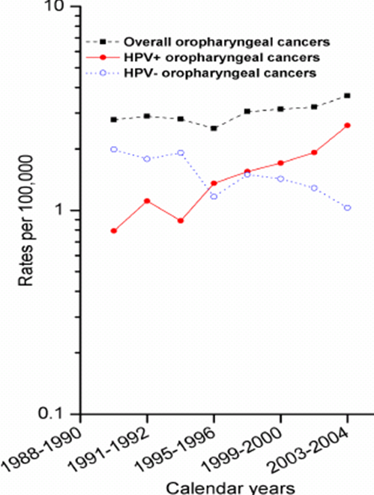
Incidencia creciente de cánceres tonsilares y orofaríngeos HPV+ en Europa y USA
Cánceres asociados a VPH en hombres: en aumento
El ratio de incidencia estandarizado por edad de casos SCC tonsilares por 100.000 personas-año (1970-2006), Condado de Stockholm, Sweden 1
Ratios de incidencia de cánceres orofaríngeos (1988-2004), US 2
El cáncer tonsilar aumento 2.8 veces entre 1970-2002 en concurrencia con el aumento de los cánceres tonsilares HPV-positivos y disminución de los HPV-negativos
Total: 28% aumento
HPV positivos: 225% aumento
HPV negativos: 50% disminución
Dra T. Alonso Gutiérrez
Soria Octubre 2022

Slide 25
Cánceres asociados a VPH en hombres: en aumento
Los datos son el resultado de un estudio conjunto de cuatro hospitales españoles, presentado en el 31 Congreso de la Sociedad Europea de Radiología Terapéutica y Oncología (ESTRO) en Barcelona 2012.
Uno de cada cuatro cánceres de garganta en España está causado por el virus del papiloma humano, transmitido por vía sexual oral.
La infección VPH, es la causante del 26,7% de los cánceres de orofaringe estudiados en España.
Su pronóstico es mejor que el de los cánceres causados por consumo de alcohol o tabaco, y responden mejor a la quimioterapia y radioterapia.
El porcentaje de pacientes infectados por VPH que permanece con vida a los tres años, con o sin enfermedad, es del 67,4%.
Dra T. Alonso Gutiérrez
Soria Octubre 2022

Slide 26
Cánceres asociados a VPH en hombres: en aumento
Cáncer testicular: Ca escamoso de escroto tipo basaloide y verrucoso pueden ser debidos a VPH 16. Del 30-40% de los casos debido a VPH.
Papilomatosis respiratoria recurrente (PPR). VPH 11 se relaciona con una etapa de enfermedad más grave y las pruebas del VPH pueden ser recomendables en estos casos.
Fertilidad: Se ha observado relación entre presencia de VPH en espermatozoides y la disminución de tasa de embarazo natural y de reproducción asistida ; así como aumento de tasa de aborto. Se desconoce impacto.
Evaluación del virus del papiloma humano en varones: primera revisión exhaustiva de la literatura A. Vives , M. Consentino y J. Palou. Actas Urológicas Españolas. 2019
Sinem Caglar G, Pabuccu E, Tasci Y, Tangal S,Haliloglu AH, Yararbas K et al .Human Reprod 2016.
Garoll A,Engl B,Pizzol D,Ghezzi M, Bertoldo A, Bottacin A et al. Ferti Sterl 2016
Dra T. Alonso Gutiérrez
Soria Octubre 2022

Slide 27
Verrugas genitales
Cánceres asociados a VPH en hombres: en aumento
Revisión de artículos publicados sobre la incidencia y prevalencia de verrugas genitales de las bases de datos PubMed y EMBASE entre 2001 y 2012 y los resúmenes de salud sexual relevantes y las conferencias de enfermedades infecciosas del 2009 al 2011
El general la incidencia anual de VG en ♂ y ♀
Incidencia por 100.000 h
Incidencia máxima:
Antes de 24 años de edad en mujeres
Entre 25 y 29 años de edad entre los hombres
Dra T. Alonso Gutiérrez
Soria Octubre 2022

Slide 28
Verrugas genitales
Cánceres asociados a VPH en hombres: en aumento
Es la ITS más prevalente en la actualidad
Infección VPH más frecuente
Repercusión importante en la vida psicoafectiva y en la calidad de vida.
Alta tasa recidivante (30%) y alto riesgo de transmisión
Alto impacto económico: se estima que más :
Más de 56400 casos anuales que suponen 47 millones de euros/año en España
 | Nuevos casos | Casos recurrentes | Casos resistentes | Prevalencia global
Varones no. de casos/año | 21 397 | 7 313 | 3 123 | 31 833
Tasa por 100 000 | 136.58 | 46.68 | 19.93 | 203.19
Mujeres no. de casos / año | 15 168 | 5 872 | 3 573 | 24 613
Tasa por 100 000 | 99.59 | 38.55 | 23.46 | 161.60
Total no. de casos / año | 36 565 | 13 185 | 6 696 | 56 446
Tasa por 100 000 | 117.86 | 42.57 | 21.72 | 182.14
Xavi Bosch VPH hoy 2009
Syrjanen Scan J Infect Dis 2009
Castellsagué et al. Eur J Public Health. 2009 Jan;19(1):106-10
Gissmman L et al Proc Natc Acad Sci USA 1983; Castellsagué X et al. Erogin 2007; Creer CE, et al J Clin Microbiol 1995, Woodhall S et al. Sex Transm Infect. 2008, Riethmuller D et al. La Revue du practicien, 2006, Castellsagué et al Prog Obstet Ginecol. 2008
Dra T. Alonso Gutiérrez
Soria Octubre 2022

Slide 29
Estudio con 16.155 hombres y 32.933 mujeres realizado con datos del Danish National Patient Register con datos de diagnostico de verrugas genitales desde el año 1978 al 2008. Se calcularon las proporciones de incidencia estandarizada (SIR) como estimaciones del riesgo relativo de cánceres específicos en sitios específicos. Los riesgos se mantuvieron elevados durante más de 10 años tras el diagnóstico de Verrugas genitales
Cánceres asociados a VPH en hombres: en aumento
Verrugas genitales y riesgo de cáncer
Blomberg M et al JID 2012
Dra T. Alonso Gutiérrez
Soria Octubre 2022

Slide 30
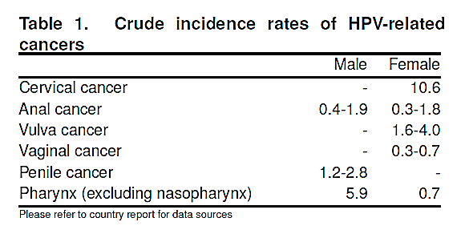
En España…
Cánceres asociados a VPH en hombres: en aumento
Tasas por 100000
ICO Factsheet 2014
Dra T. Alonso Gutiérrez
Soria Octubre 2022

Slide 31
Incidencias observadas y proyectadas (hasta 2025) de cáncer cervical y cáncer orofaríngeo VPH (+) EEUU
Cánceres asociados a VPH en hombres: en aumento
Aspectos a tener en cuenta del VPH en varones
La carga estimada de los cánceres relacionados con los tipos 16 y 18
Anal
Vaginal
Penile
Vulva
Annual number of incident HPV 16/18 related cancer cases
Además, VERRUGAS GENITALES:
En Europa:
Nuevos casos de VG en hombres : 335.301- 380.961/100000hombres/año.
100
Cervix
Oropharynx (Overall)
2010
Oropharynx (Men)
Oropharynx (Women)
Head and neck
10
Rates per 100,000
Cánceres asociados con VPH ≠ cáncer cervical
1
Cáncer cervical
0.1
1980
1995
2010
2025
El número anual de cánceres por VPH no cervicales, relacionados con los tipos 16 y 18, es similar al número anual de cánceres cervicales en Europa.
Calendar Years
Hartwig S et al. BioMed Central Cancer 2012
Dra T. Alonso Gutiérrez
Soria Octubre 2022
Chaturvedi A et al. J Clin Oncol. 2011;29:4294–4301.
Notes:
31
Chaturvedi J Clin Oncol 2011: p4299A/Figure 4

Slide 32
Objetivo: Control de virus
VACUNACIÓN EN NIÑAS
CCU
VACUNACIÓN EN NIÑAS Y NIÑOS
Otros cánceres
VG
Lesiones precancerosas
INFECCIÓN
Dra T. Alonso Gutiérrez
Soria Octubre 2022

Slide 33
3
¿Podemos mejorar la prevención primaria del VPH?
2
NÚMERO DE SEROTIPOS
POBLACIÓN ACCESIBLE
1
COBERTURA

Slide 34
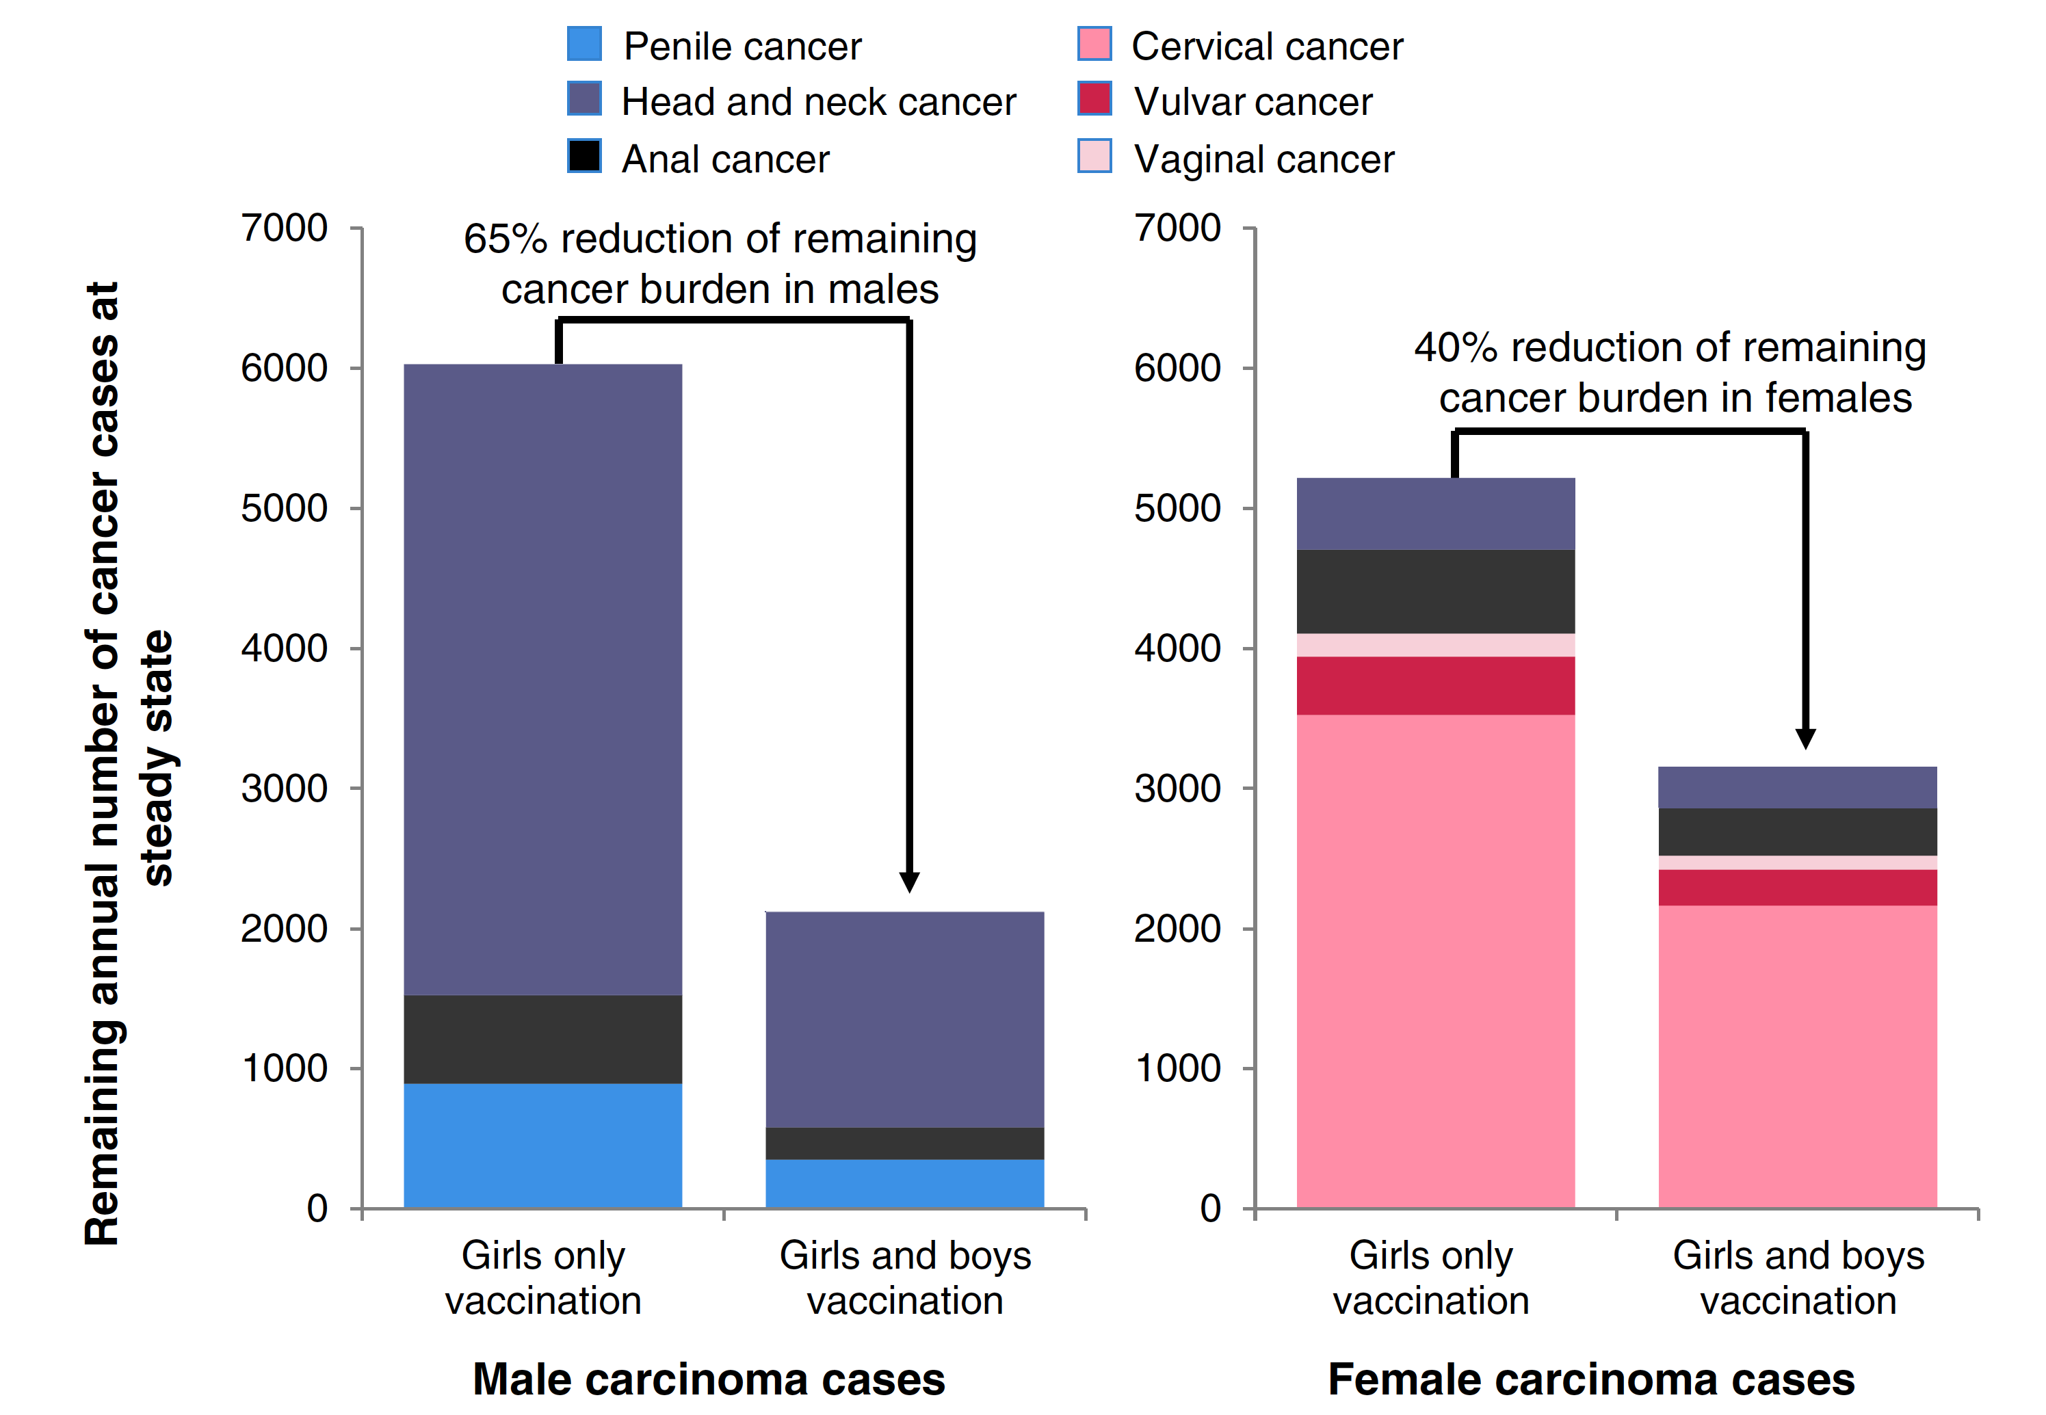
Cánceres asociados a VPH en hombres: en aumento
Cánceres asociados a VPH en hombres: en aumento
Costes
Es difícil comparar el coste efectividad de la vacunación entre países
Inclusión de cánceres relacionados con el VPH (más allá el CCU)
Falta de inclusión de variables no relacionadas con el cáncer cervical en los modelos matemáticos.
Falta de consideración en las diferencias de coberturas según diferentes grupos de raza, etnia o nivel socioeconómico
Exclusión de poblaciones de riesgo
Marty R, et al. BMC Cancer 2013
Newman et al. Future Virol. (2014) 9(12), 1033–1047
Dra T. Alonso Gutiérrez
Soria Octubre 2022

Slide 35
Vacunación selectiva en poblaciones de riesgo
Asturias: 9-25 años inmunocomprometidas
Baleares: conizadas por CIN2+ o AIS
Canarias: 25-45 años conizadas
Cataluña: < 25 años con VIH
Madrid: < 45 años conizadas en los últimos 3 años
Murcia: 20-45 años conizadas
Navarra: < 25 años no vacunadas previamente. > 26 años conizadas, inmunocomprometidas o transplantadas
Rioja: ≤ 50años pendientes de conización o realizada en últimos 6 meses con VPH positivo oncogénico
Castilla y León : Programa de cribado 2021
Datos 2018
Dra T. Alonso Gutiérrez
Soria Octubre 2022

Slide 36
Vacunación en niños y niñas: oportunidades
Protección directa frente a patología VPH mujeres y varones
Control de la circulación del virus
Mejorar beneficios salud pública
Equidad en vacunación
Newman et al. 2015
Dra T. Alonso Gutiérrez
Soria Octubre 2022

Slide 37
Consideraciones éticas
¿Sería ético que los hombres no pudieran beneficiarse directamente de los beneficios de la vacunación VPH?
¿Es ético dejar la prevención de la carga de enfermedad asociada a VPH sólo a las mujeres?
Dra T. Alonso Gutiérrez
Soria Octubre 2022

Slide 38
Eficacia de la vacuna tetravalente en hombres de 16 a 26 años
ATP ITT
% eficacia (IC 95%) % eficacia (IC 95%)
Lesiones genitales externas
Cualquier tipo de VPH 83,8 (61,2 a 94,4) 60,2 (40,8 a 73,8)
VPH 6, 11, 16, 18 90,4 (69,2 a 98,1) 65,5 (45,8 a 78,6)
Infecciones genitales persistentes
VPH 6, 11, 16, 18 85,6 (73,4 a 92,9)d 47,8 (36,0 a 57,6)
VPH 6 − 44,7 (24,1 a 60,1)
VPH 11 − 59,4 (25,7 a 78,8)
VPH 16 78,7(55,5 a 90,9) 46,9 (28,6 a 60,8)
VPH 18 96,0 (75,6 a 99,9) 56,0 (28,2 a 73,7)
AIN (cualquier grado)
Cualquier tipo de VPH 54,9 (8,4 a 79,1) 25,7 (−1,1 a 45,6)
VPH 6, 11, 16, 18 77,5 (39,6 a 93,3) 50,3 (25,7 a 67,2)
AIN2/3
VPH 6, 11, 16, 18 74,9 (8,8 a 95,4) 54,2 (18,0 a 75,3)
Infección anal persistente
VPH 6, 11, 16, 18 94,9 (80,4 a 99,4) 59,4 (43,0 a 71,4)
VPH 6 92,1 (47,2 a 99,8) 62,5 (37,5 a 78,2)
VPH 11 100 (−15,5 a 100) 53,7 (7,5 a 78,0)
VPH 16 93,8 (60,0 a 99,9) 54,0 (23,9 a 2,9)
VPH 18 100 (51,5 a 100) 49,5 (11,3 a 72,1)
ATP: análisis por protocolo; ITT: análisis por intención de tratar; AIN: neoplasia intraepitelial anal; VPH: virus del papiloma humano.
Fuentes: Giuliano et al.34 y Palefsky et al N Engl J Med., 364 (2011).
Dra T. Alonso Gutiérrez
Soria Octubre 2022

Slide 39
Vacunación
EEUU⁽¹⁾ | AUSTRALIA⁽²⁾ | CANADA⁽³⁾ | AUSTRIA⁽⁴⁾ | ALEMANIA ⁽⁵⁾ | ITALIA (2 regiones) ⁽⁶⁾
Rutinaria para niños 11/12a Catch up : 13-21a | Rutinaria para niños 12-13a Catch up : 14-15a | Niños 9-26 a Rutinaria 9-13 a | Niños de 9-12 a (2-Dosis) Catch up: 13-15a (3-Dosis) | Adolescentes masculinos (12-17 años, preferiblemente) | Vacunación en niños 11 años
Programa financiado desde el 2011 en todos los estados | Programa escolar; inicio Q2 2013 | 2013 | 2014 | 2013 | 2014
Audisio et al . 2015
Hay 42 países que tienen incluida la vacunación sistemática frente al VPH en varones: EE.UU., Canadá, Australia, Nueva Zelanda, Argentina, Brasil, Chile, Panamá, Uruguay, Israel, Alemania, Austria, Bélgica, Croacia, República Checa, Dinamarca, Eslovaquia, Eslovenia, Finlandia, Francia, Hungría, Irlanda, Italia, Liechtenstein,
Luxemburgo, Noruega, Países Bajos, Portugal, Serbia, Suecia, Suiza y Reino Unido
2021
Dra T. Alonso Gutiérrez
Soria Octubre 2022
Notes:
39
Increasingly, boys are being routinely vaccinated against HPV in publicly funded programmes. Whilst vaccination has been available to boys in the U.S. and Australia for some years, some Canadian provinces, Austria and some Italian regions have set up programmes in 2014 and other countries such as Ireland have recognised the benefits to vaccinate boys through changes in recommendations.
The drivers for decision of Reco/funding in those countries and even in Australia where girls coverage was already high, were the need to maximize coverage in order to control HPV circulation in the population and the related diseases
The 2D schedule was also used as an opportunity to allocate the appropriate budget to boys vaccination (Austria and Italy)

Slide 40
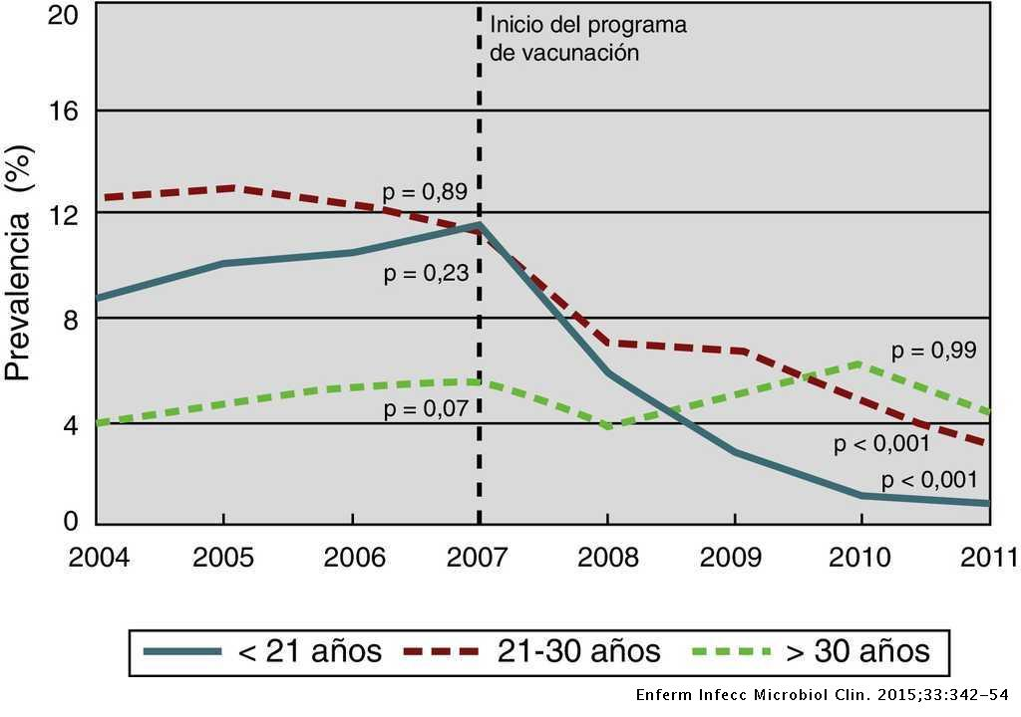
Proporción de mujeres nacidas en Australia con diagnóstico de verrugas genitales en la primera visita, por grupos de edad, desde 2004 hasta 2011 (inicio del programa de vacunación en 2007). Fuente: adaptada de Ali et al.
Dra T. Alonso Gutiérrez
Soria Octubre 2022

Slide 41
VACUNACIÓN FRENTE AL PAPILOMAVIRUS HUMANO (VPH).
Recomendación 2022.
El CAV-AEP recomienda la vacunación sistemática universal frente al virus del papiloma humano (VPH) tanto en chicas como en chicos, preferentemente a los 11-12 años, siendo importante que se administre antes del inicio de las relaciones sexuales, para prevenir la enfermedad oncológica y la carga de la enfermedad no oncológica
relacionada con este virus. Asimismo, se recomienda también la vacunación de rescate y de las personas incluidas en grupos de riesgo.
En Europa 21 países recomiendan la vacunación en varones y en 15 está financiada y a nivel mundial, son 42 los que la incluyen.
En octubre de 2020 la vacuna VPH9 ha incluido en su ficha técnica en EE. UU. la indicación de prevención frente al cáncer de orofaringe y de cabeza y cuello, mediante aprobación acelerada por la FDA basada en su efectividad para prevenir la enfermedad anogenital relacionada con el VPH
CAV-AEP. Calendario de Vacunaciones de la Asociación Española de Pediatría. Razones y bases de las
recomendaciones 2022. [Internet]. Madrid: AEP; 2022 [Consultado el dd/mmm/aaaa]. Disponible en:
https://vacunasaep.org/profesionales/calendario-de-vacunaciones-de-la-aep-2022
Dra T. Alonso Gutiérrez
Soria Octubre 2022

Slide 42
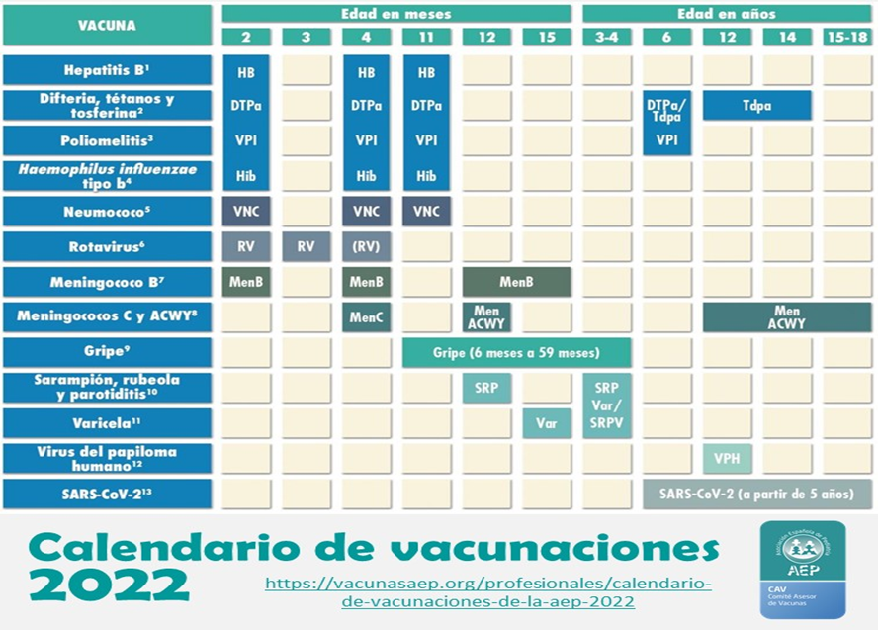
En nuestro país:
La vacuna está aprobada para varones e incluida en calendario oficial de algunos países como EE. UU., Australia, Canadá, Austria, Suiza, Israel, Italia, Hungria… (42).
Cada vez se va acumulando más información sobre el papel etiopatogénico del VPH en ciertos tipos de cáncer que afectan a ambos sexos, pero sobre todo con mayor incidencia en el varón, como el cáncer anal y de cabeza y cuello.
Se debe informar y recomendar la vacuna en varones.
Recomendada por Sociedad Española de Pediatria .
Incluida en calendario en Comunidad Gallega, Catalana y Valenciana.
Sogicyl debe recomendar incluir en calendario vacunal
MCAV-AEP. Calendario de Vacunaciones de la Asociación Española de Pediatría. Razones y bases de las
recomendaciones 2022. [Internet]. Madrid: AEP; 2022 [Consultado el dd/mmm/aaaa]. Disponible en:
https://vacunasaep.org/profesionales/calendario-de-vacunaciones-de-la-aep-2022
Dra T. Alonso Gutiérrez
Soria Octubre 2022

Slide 43
Las 10 razones actuales para recomendar la vacunación frente al VPH en adolescentes varones:
1.- Fracción importante de casos en el varón de patología oncológica relacionada con el VPH. En nuestro medio, de todos los casos de patología oncológica relacionada con el VPH, una cuarta parte corresponde al varón.
2.- Cáncer de cabeza y cuello y cáncer anal en aumento. El cáncer de cabeza y cuello es mucho más frecuente en el varón. El cáncer anal es tan frecuente en el varón como en la mujer.
3.- Cáncer de cabeza y cuello relacionado con el VPH.
4.- No hay cribado de las otras patologías oncológicas relacionadas con VPH varones (pene, anal, cabeza y cuello), como por el contrario ocurre con el cáncer de cérvix en mujeres.
5.- Impacto en las verrugas genitales en el varón.
CAV-AEP. Calendario de Vacunaciones de la Asociación Española de Pediatría. Razones y bases de las
recomendaciones 2022. [Internet]. Madrid: AEP; 2022 [Consultado el dd/mmm/aaaa]. Disponible en:
https://vacunasaep.org/profesionales/calendario-de-vacunaciones-de-la-aep-2022
Dra T. Alonso Gutiérrez
Soria Octubre 2022

Slide 44
6.- La inmunidad de grupo generada con la vacunación solo de chicas es incompleta para los chicos debido a varias razones:
• Existe un promedio de un 20-25 % de chicas no vacunadas en nuestro medio y que son transmisoras potenciales del VPH a los chicos heterosexuales.
• Hay países que no tienen incluida la vacunación frente al VPH en las chicas. Dada la alta movilidad e interacción intersexual, es muy probable el contacto con chicas extranjeras no vacunadas.
• El efecto de inmunidad de grupo observado en algunos países (como Australia) no se ha podido observar en países europeos que han estudiado este efecto. Se especula que la alta movilidad de los jóvenes en Europa.
• Los hombres que tienen sexo con hombres no pueden beneficiarse de la inmunidad de grupo.
7.- Mejora la inmunidad de grupo en la mujer. Protegidas de forma indirecta con la vacunación del varón.
8.- Ayuda a la erradicación global de la infección por el VPH. Los chicos son además los mayores transmisores a nivel mundial.
9.- Igualdad-equidad sexual. Protege frente al cáncer relacionado con el VPH en ambos sexos, es ético incluir a ambos sexos en las recomendaciones.
10.-Autorización para el empleo de las vacunas VPH en el varón y experiencia en otros países
CAV-AEP. Calendario de Vacunaciones de la Asociación Española de Pediatría. Razones y bases de las
recomendaciones 2022. [Internet]. Madrid: AEP; 2022 [Consultado el dd/mmm/aaaa]. Disponible en:
https://vacunasaep.org/profesionales/calendario-de-vacunaciones-de-la-aep-2022
Dra T. Alonso Gutiérrez
Soria Octubre 2022

Slide 45
Gracias
Dra T. Alonso Gutiérrez
Soria Octubre 2022

